Slide 1
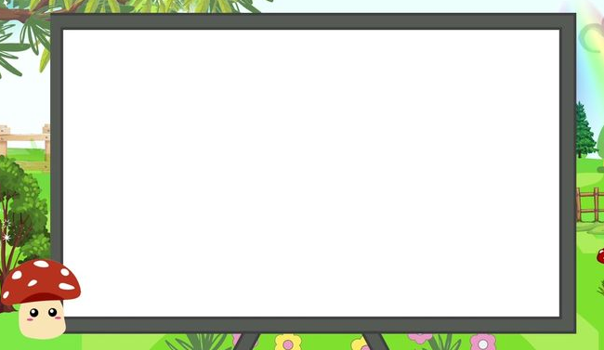

PHÒNG GIÁO DỤC VÀ ĐÀO TẠO QUẬN LONG BIÊN
TRƯỜNG MẦM NON HOA HƯỚNG DƯƠNG
HO¹T ĐỘNG LÀM QUEN VĂN HỌC
Đề tài: Truyện “Quả bầu tiên”
Lớp mẫu giáo lớn A4
Năm học: 2024 - 2025

Slide 2

Cô vừa kể các con nghe câu chuyện gì?
Trong truyện có những nhân vật nào?

Slide 3


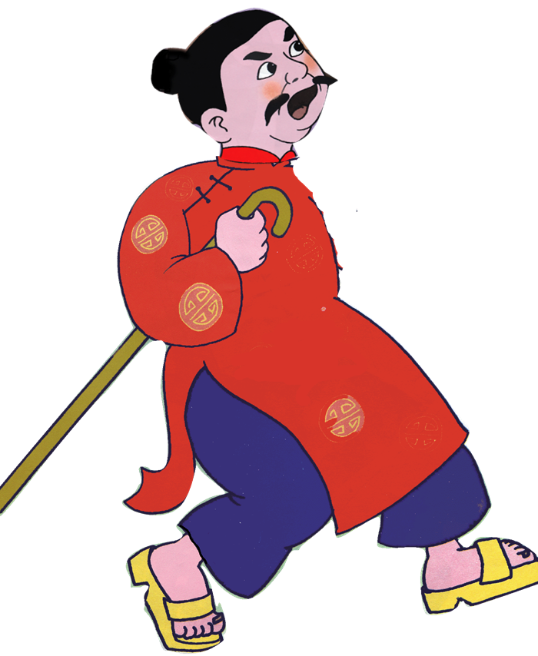
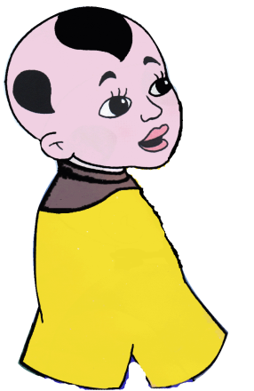
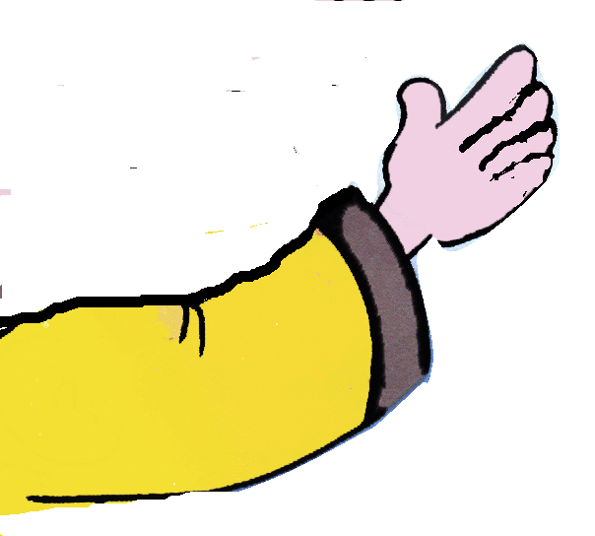
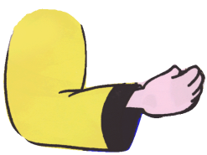
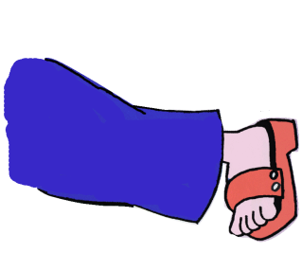


Slide 4
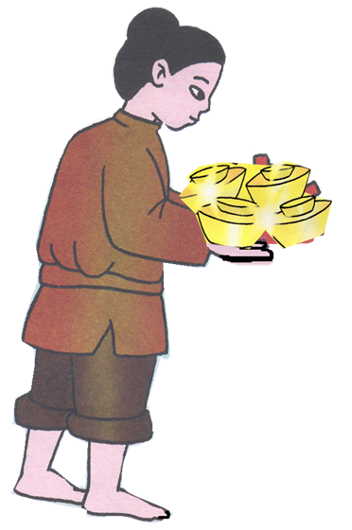
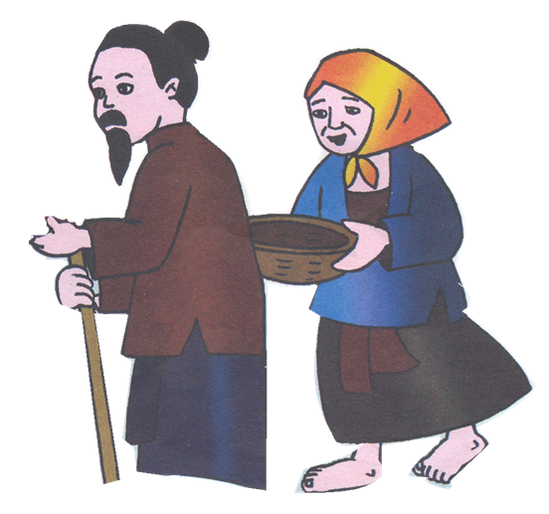
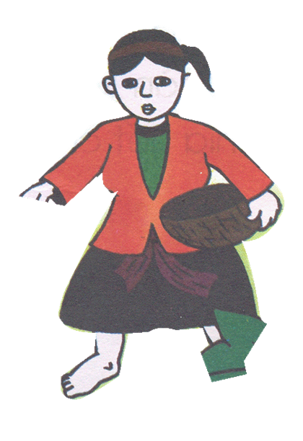

Slide 5
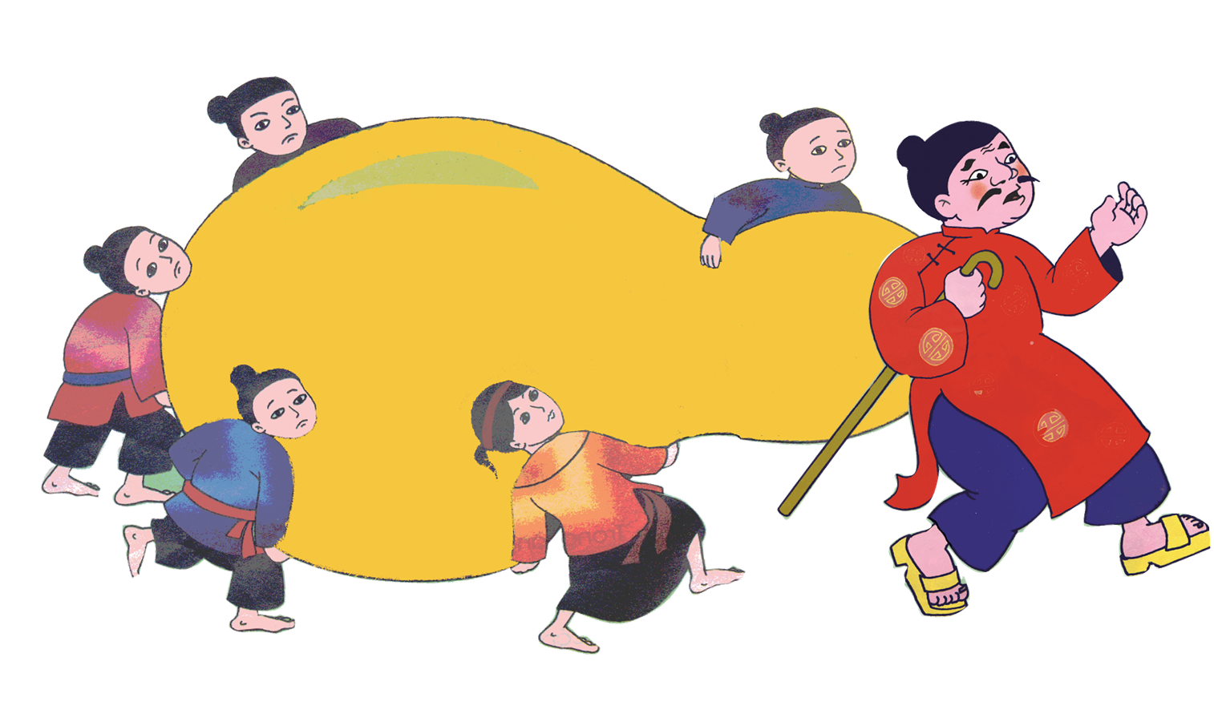

Slide 6
- Chú bé là người như thế nào?

Slide 7




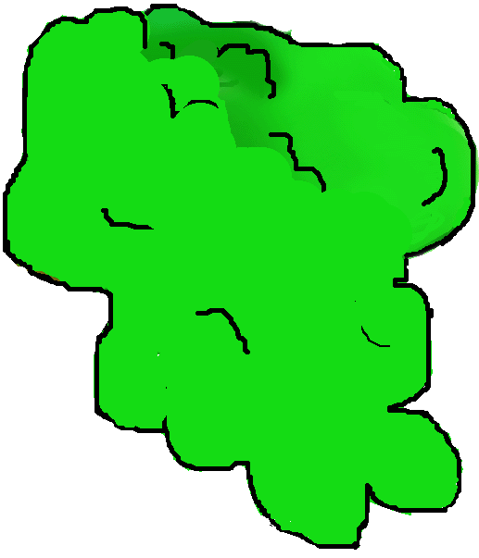

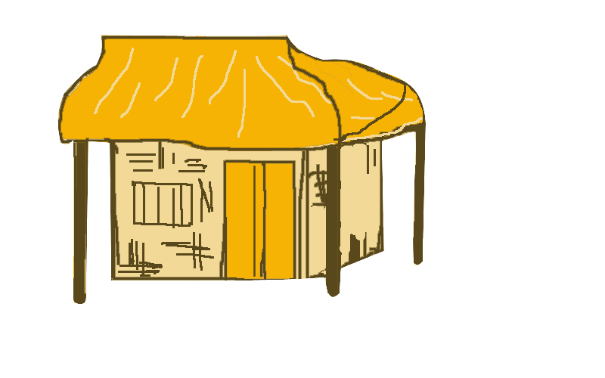
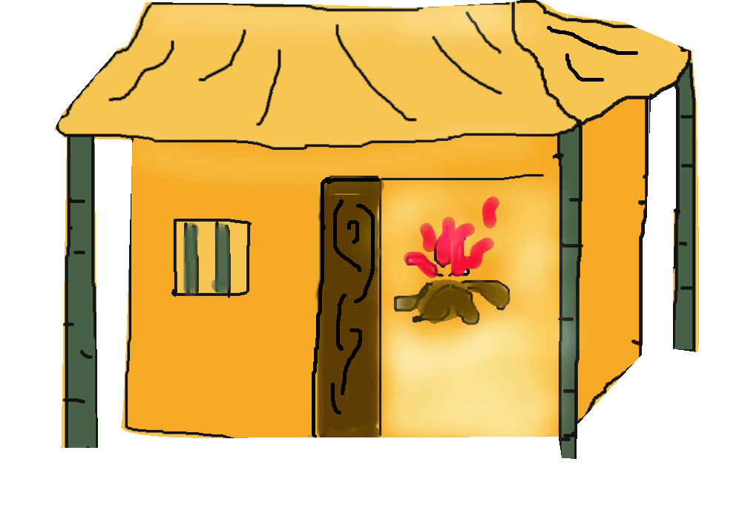
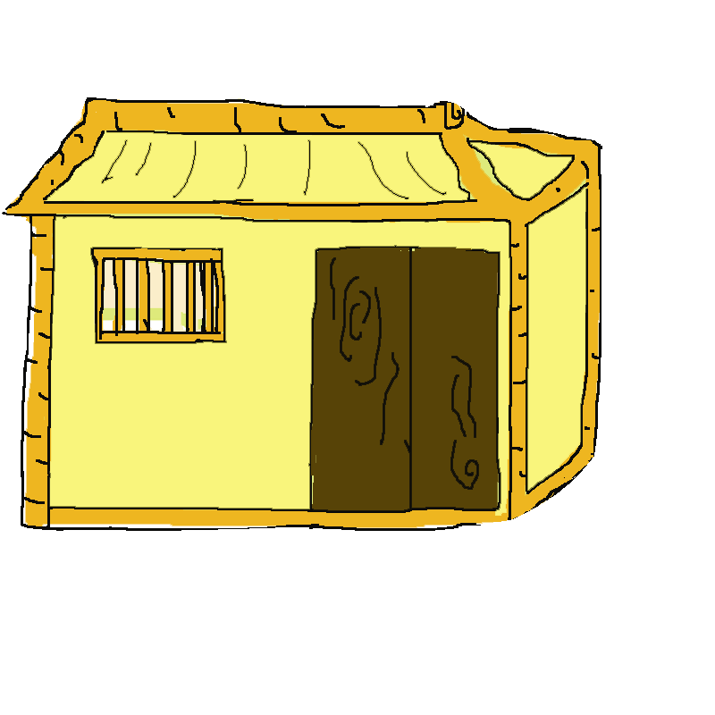
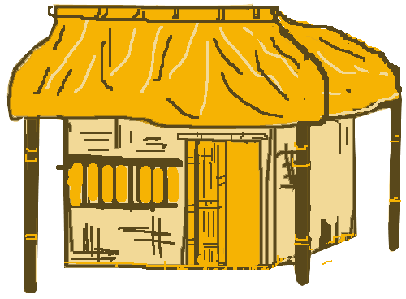
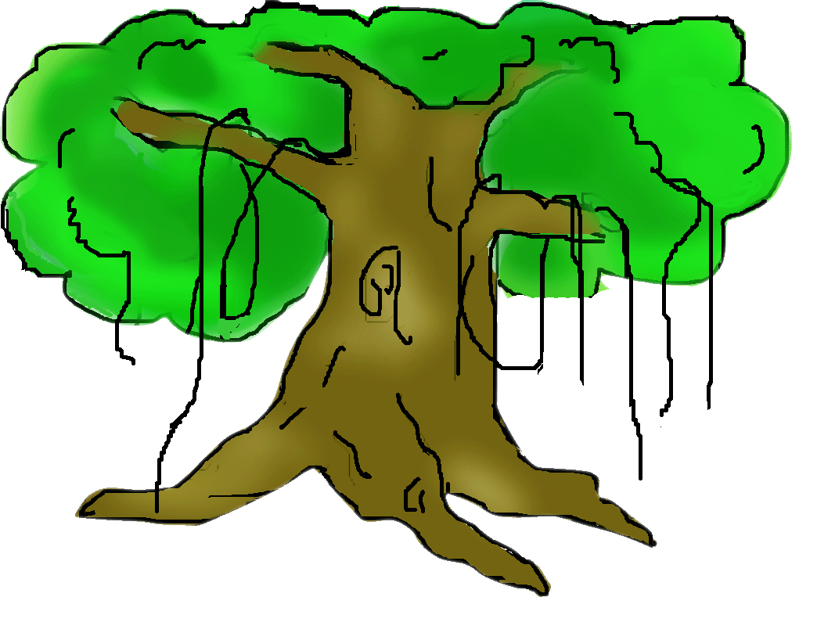







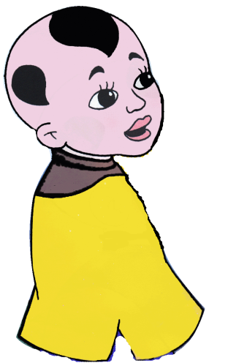

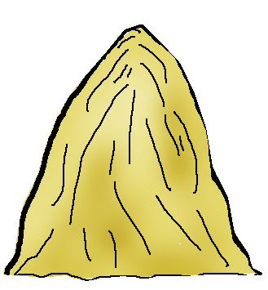




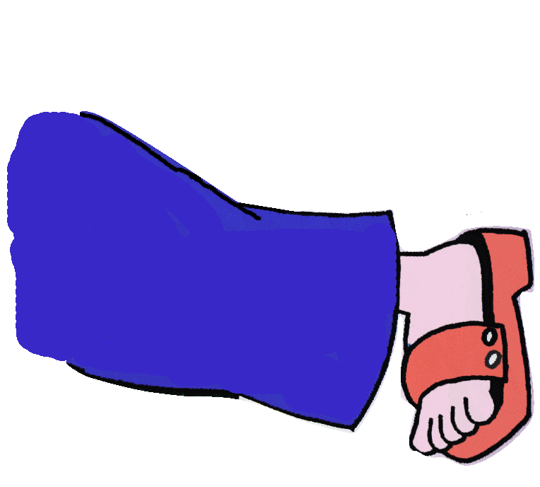






Slide 8
Chuyện gì xảy ra với chim én?
- Ai đã cứu chim én?

Slide 9



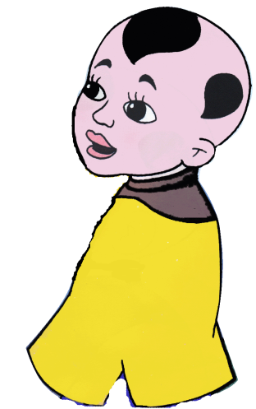
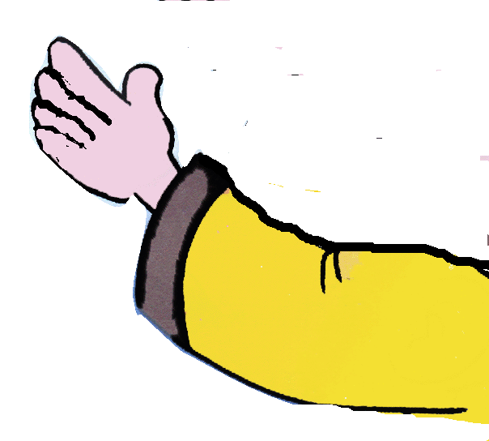
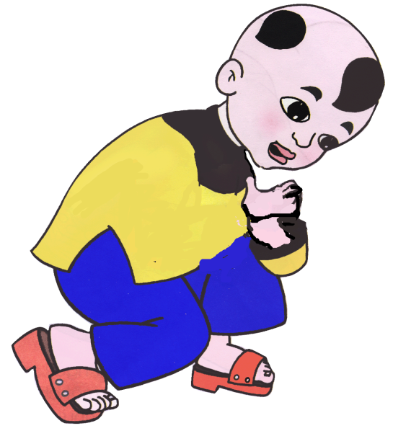
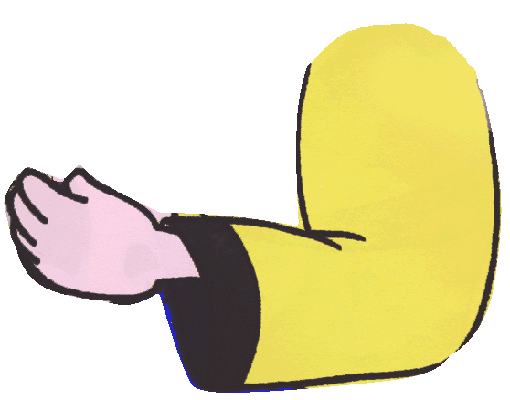


Slide 10



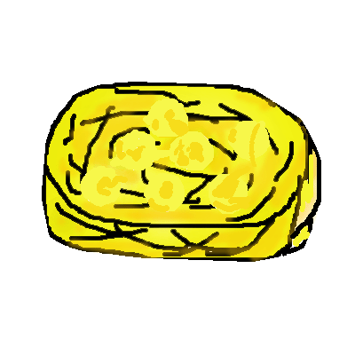
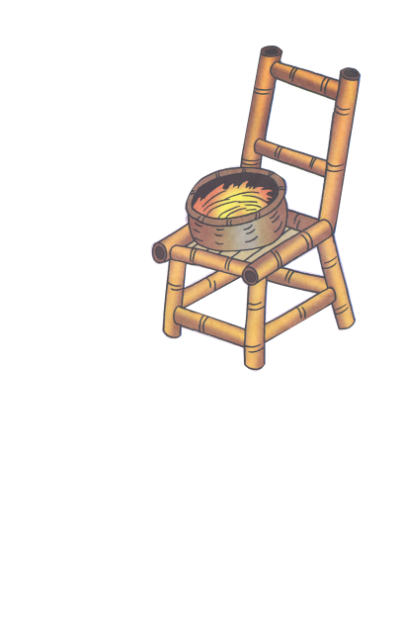
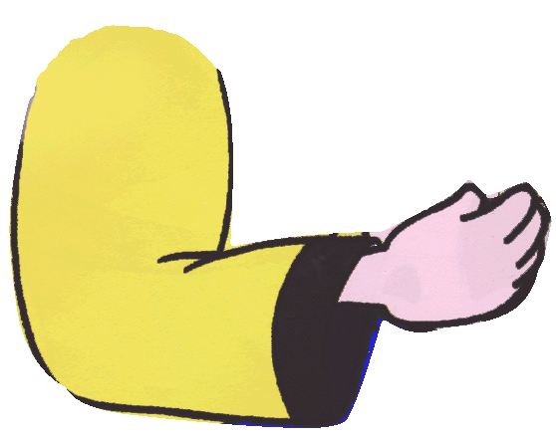
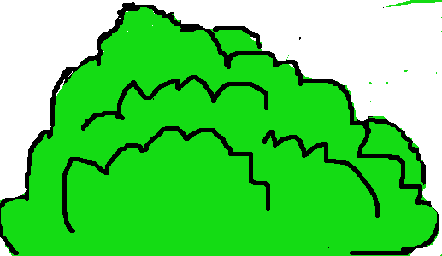



Slide 11
- Khi chim én khỏe lại thì cậu bé đã nói gì với chim én?

Slide 12









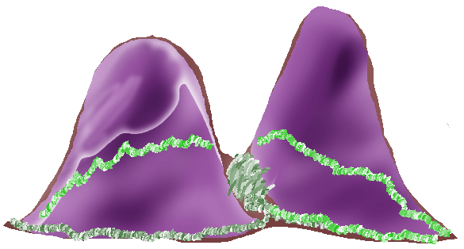












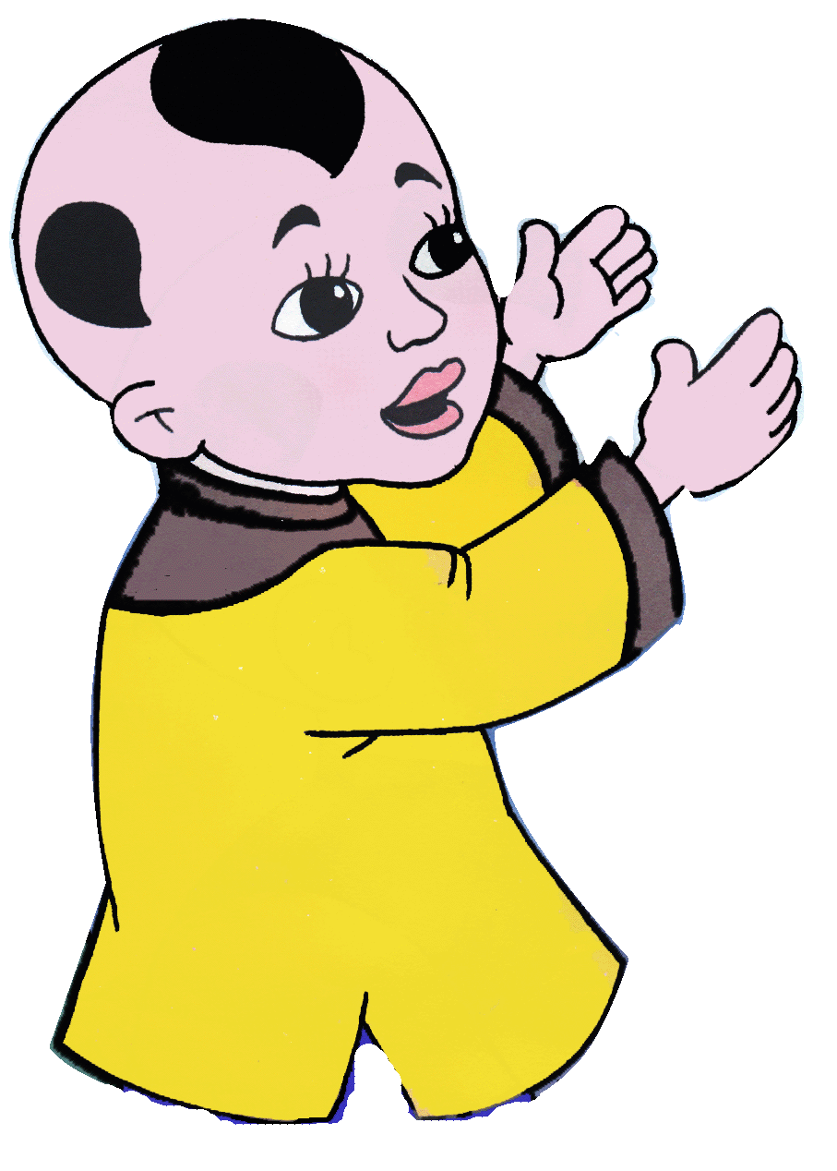

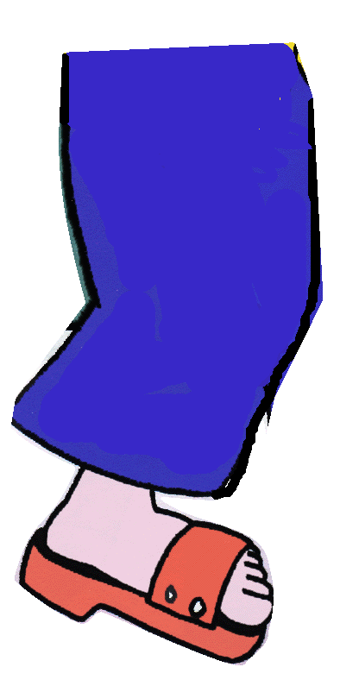
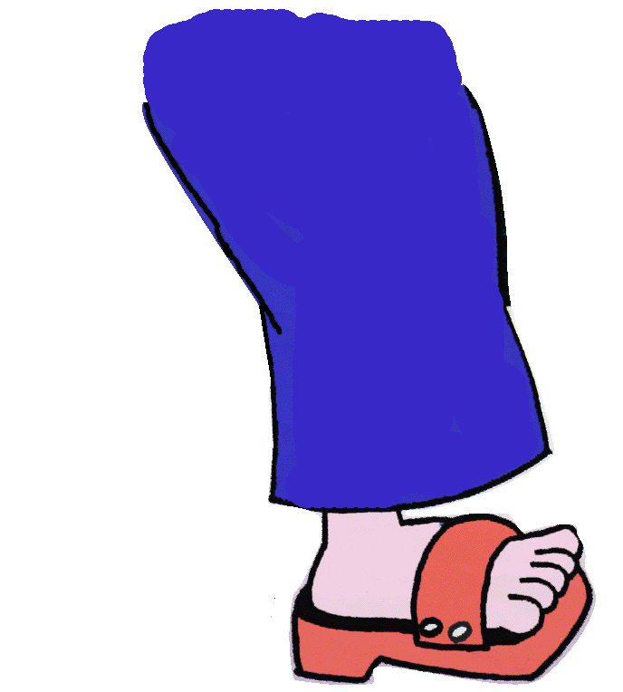

Slide 14
- Chim én trả ơn chú bé như thế nào?

Slide 15


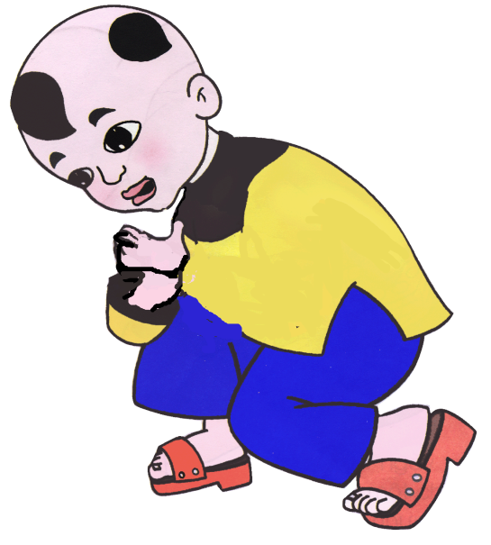





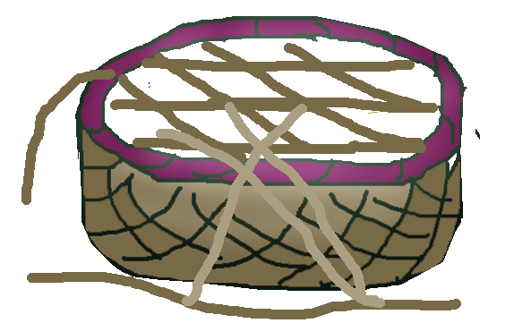


Slide 16
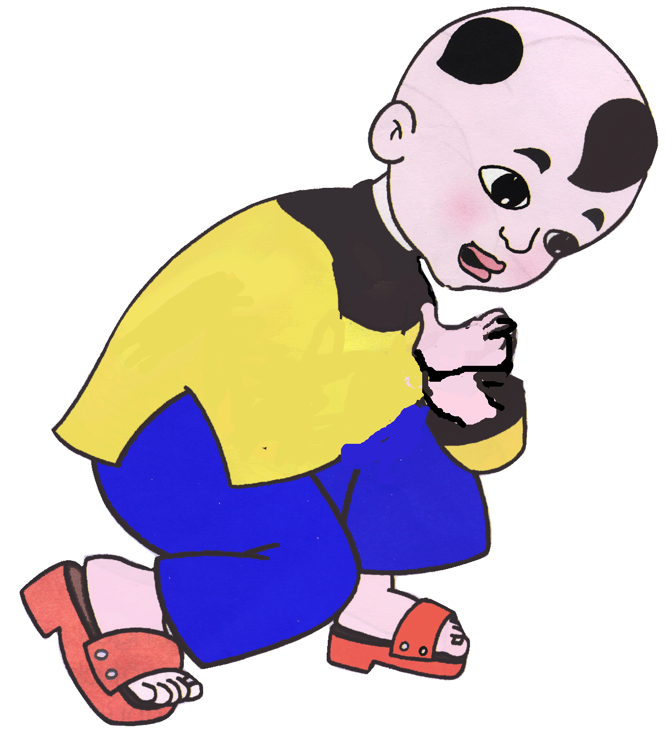




Slide 17
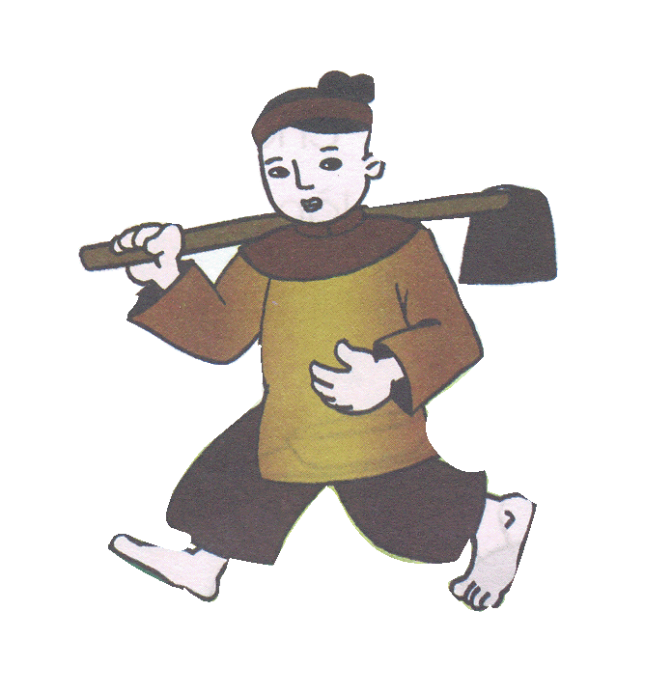

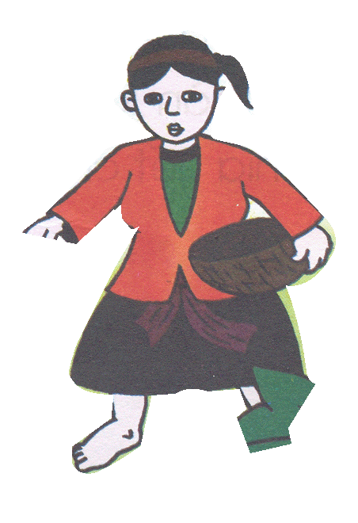
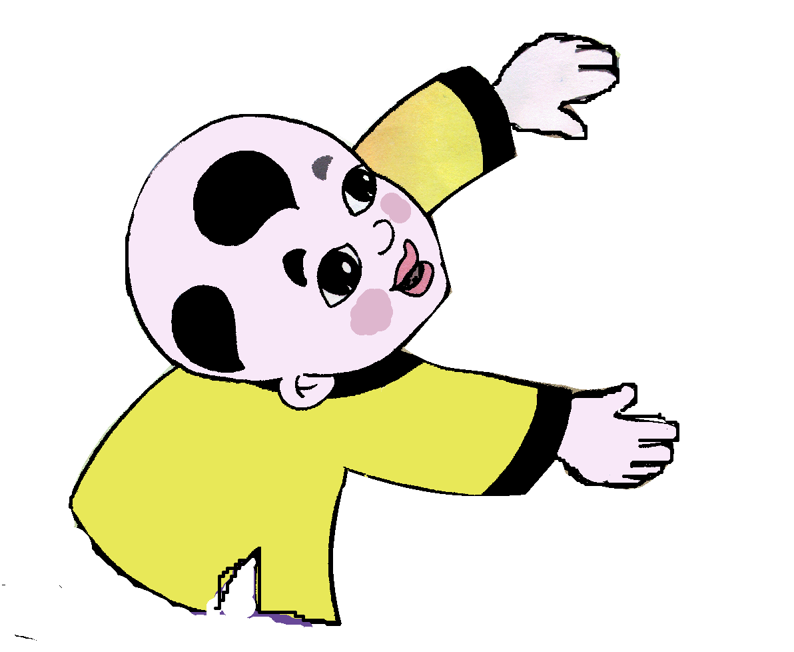

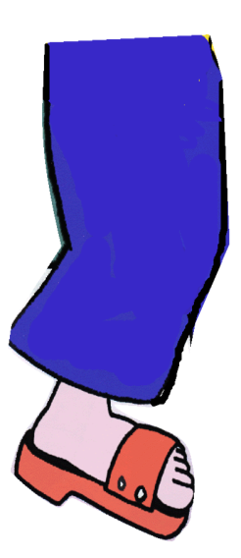





Slide 18
- Quả bầu nhà chú bé có điều gì đặc biệt?

Slide 19
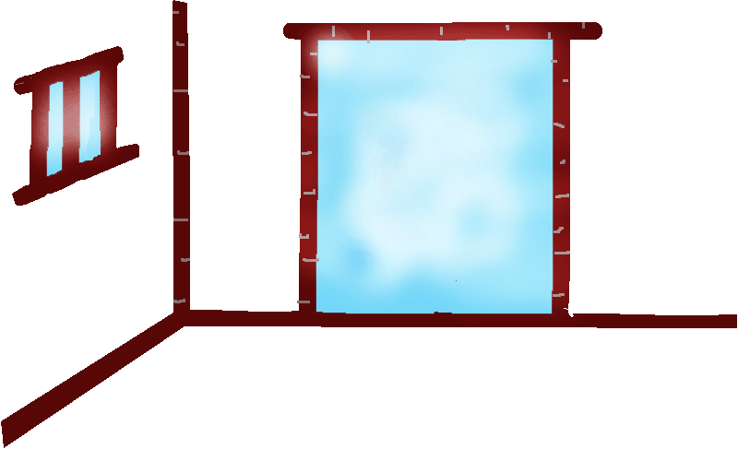
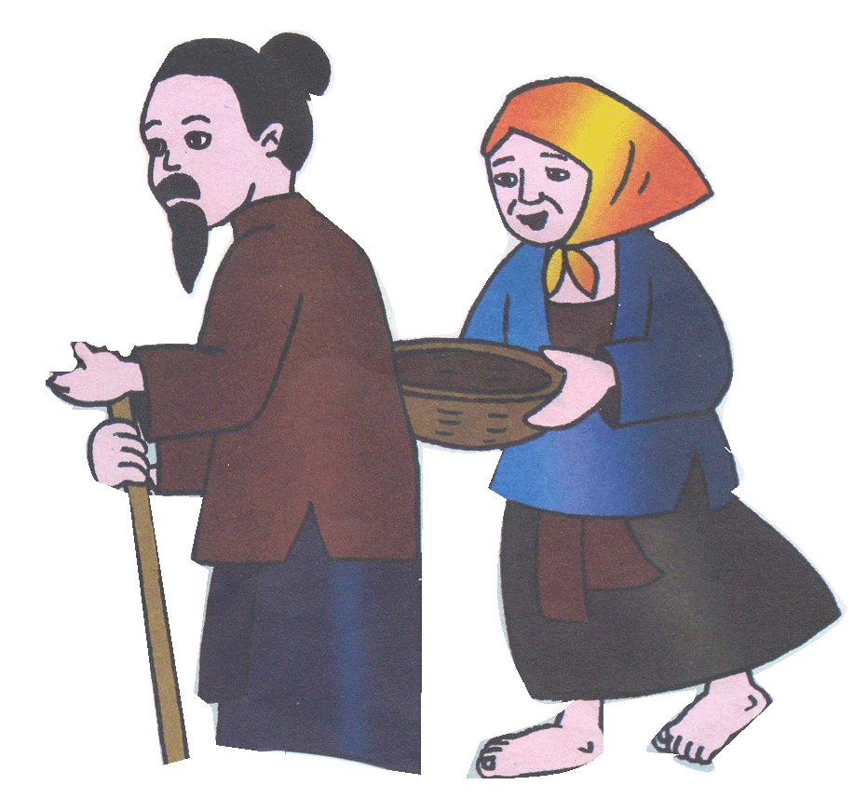
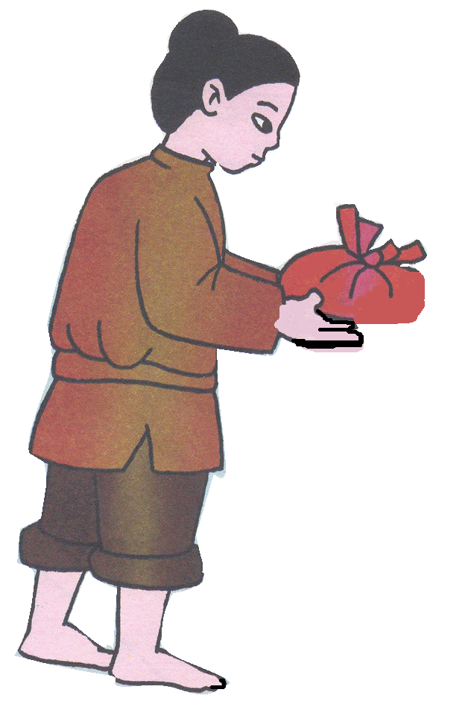
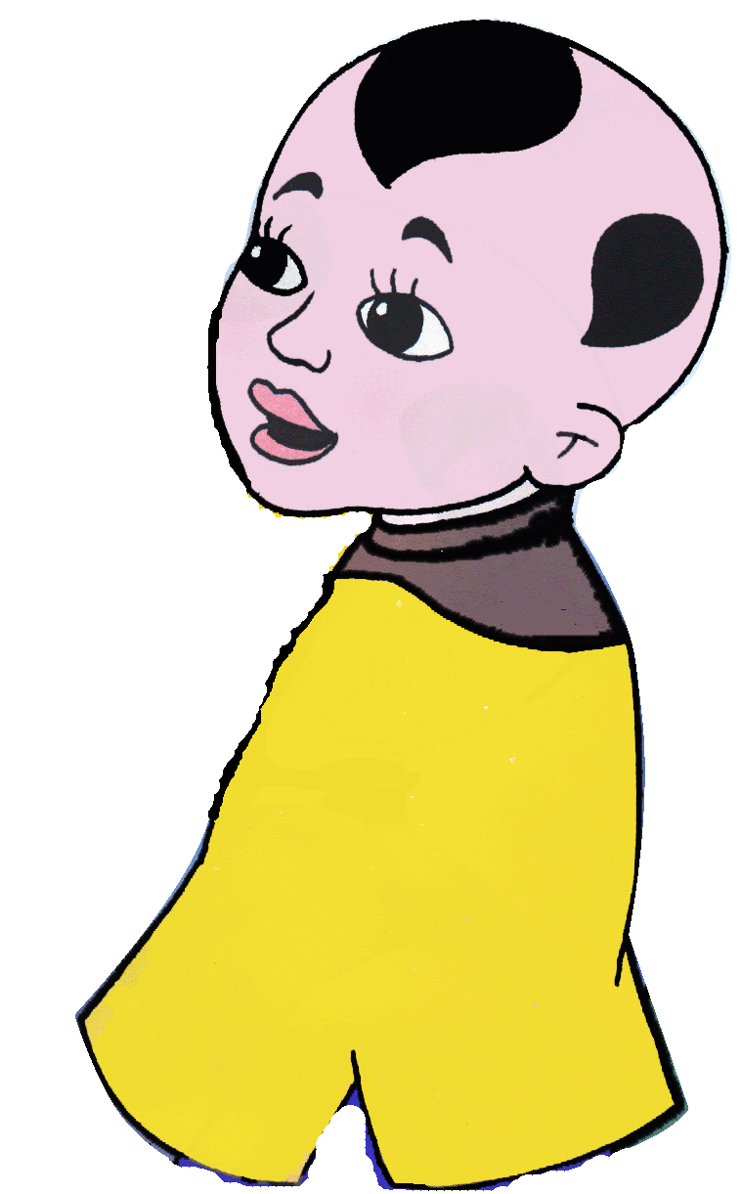
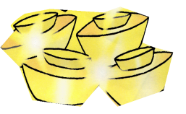

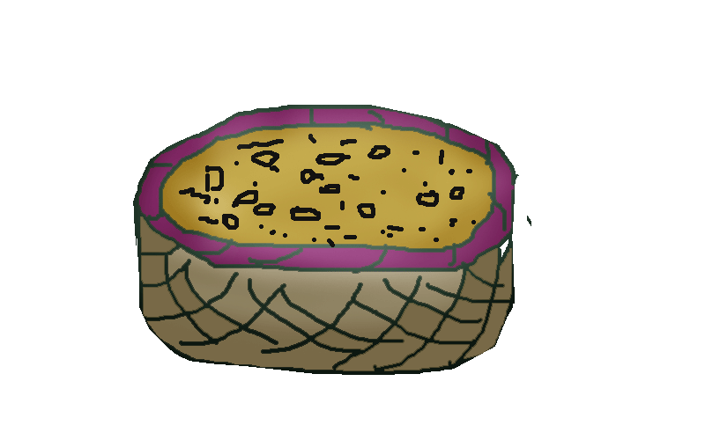

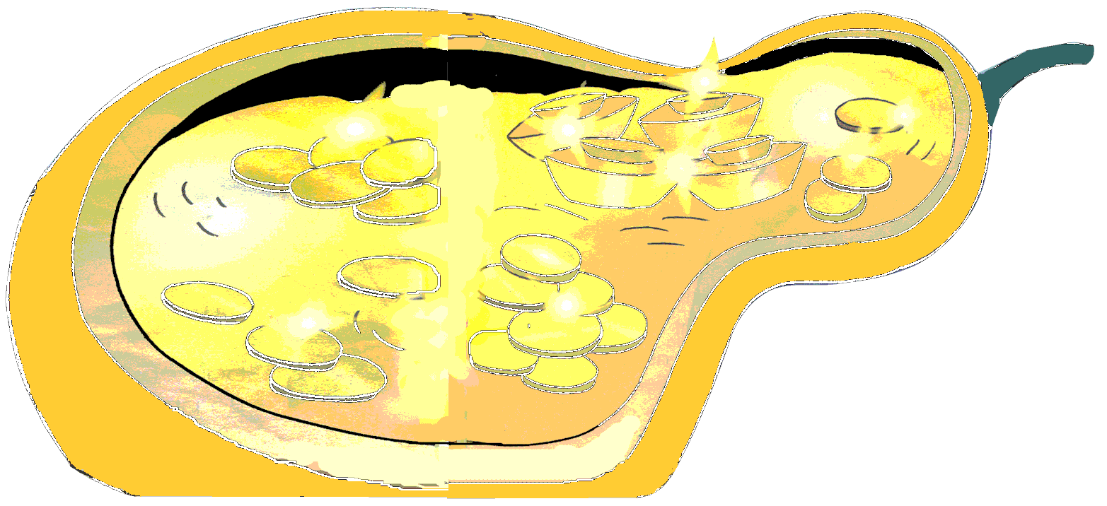
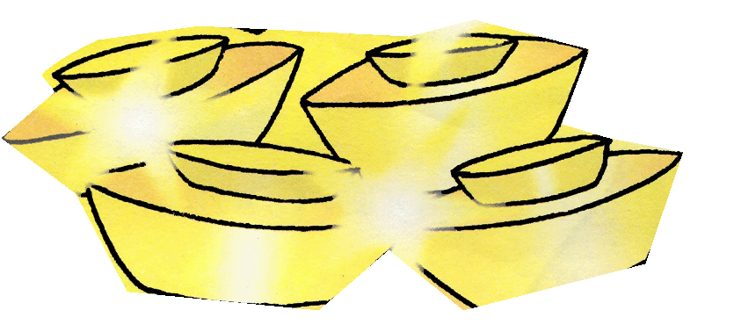
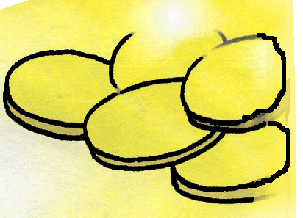
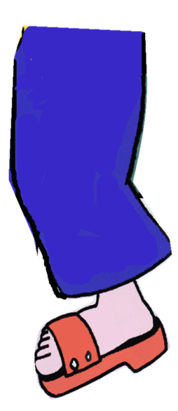
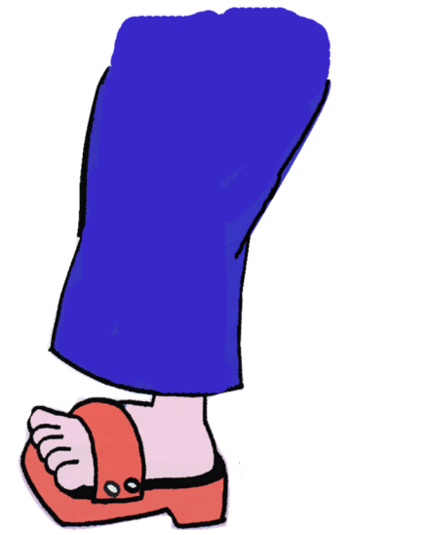

Slide 20
- Tên địa chủ làm gì chim én?
- Giải thích từ: “Địa chủ” là người rất giàu có, nhiều ruộng đất.

Slide 21
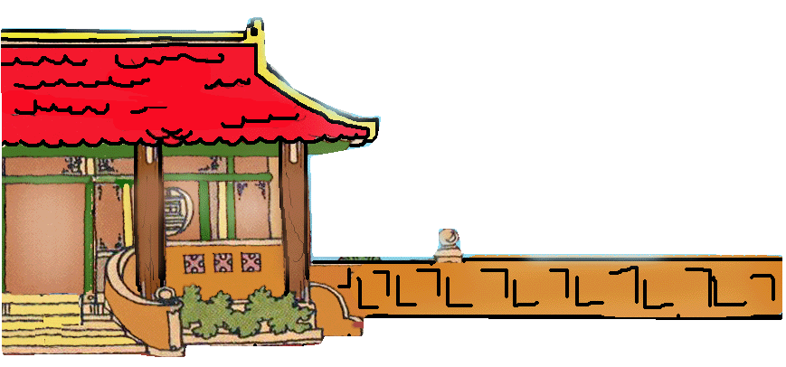





Slide 22



Slide 24
- Tên địa chủ đã nói gì với chim én?

Slide 25







Slide 26



Slide 27







Slide 28





Slide 29




Slide 30
- Quả bầu của tên địa chủ ở bên trong có gì?
- Điều gì xảy ra với tên địa chủ? Vì sao?

Slide 31













Slide 32


Slide 33

Giáo dục:
Câu chuyện quả bầu tiên đã dạy chúng ta hãy biết quan tâm, giúp đỡ nhau khi gặp khó khăn, đặc biệt cần phải yêu thương các con vật. Người tốt bụng, lương thiện sẽ được hưởng cuộc sống hạnh phúc còn người tham lam, độc ác thì sẽ bị trừng trị thích đáng.

Slide 34

TRÒ CHƠI: Oa oa oa

Slide 35

Lần 3: Diễn rối bóng truyện
“Quả bầu tiên”

